Slide 1
Аналитика выкупа (Data Analytics)
Артрейд

Slide 2


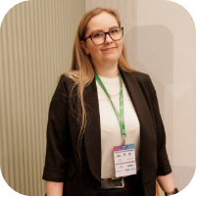



РКСТех
Мясникова Алина Игоревна
Капитан / Product Manager
Финансовый аналитик
Шувайникова Татьяна Петровна
Аналитик данных
Монсевич Елена Владимировна
Data Scientist / ML-инженерr
Сабиров Матвей Русланович
Аналитик данных

Slide 3
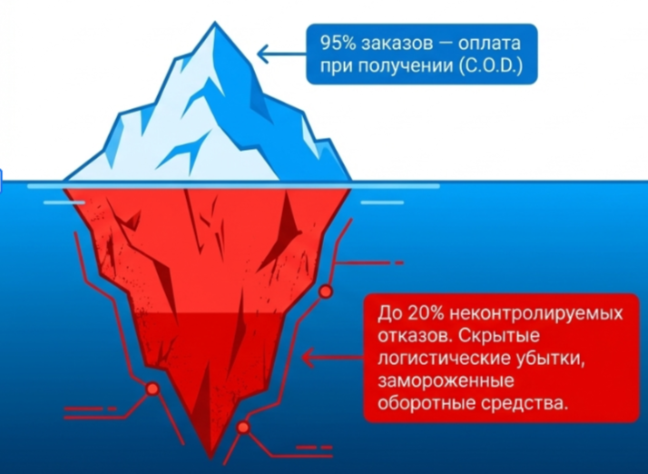
Бизнес-проблема: Финансовая уязвимость модели постоплаты
Непрозрачность
Нет связи между отказами и конкретными регионами, тарифами или менеджерами.
Непрогнозируемый денежный поток
Размытая динамика оплат блокирует точное финансовое планирование.
Главная задача
Перейти от интуитивного управления логистикой к Data-Driven подходу на базе прогнозирования.

Slide 4
Решение
Шаг 1: Анализ исторических данных
Шаг 2: ML-прогнозирование выкупа
Шаг 3: Оценка и маршрутизация убытков
Выявление скрытых закономерностей и расчет горизонта стабилизации выкупа.
CatBoost классификатор для оценки вероятности выкупа в момент оформления корзтины.
Оцифровка убытков и маршрутизация проблемных зон по регионам, менеджерам и службам доставки.
Итог - инструмент предиктивного контроля, минимизирующий логистические потери.

Slide 5
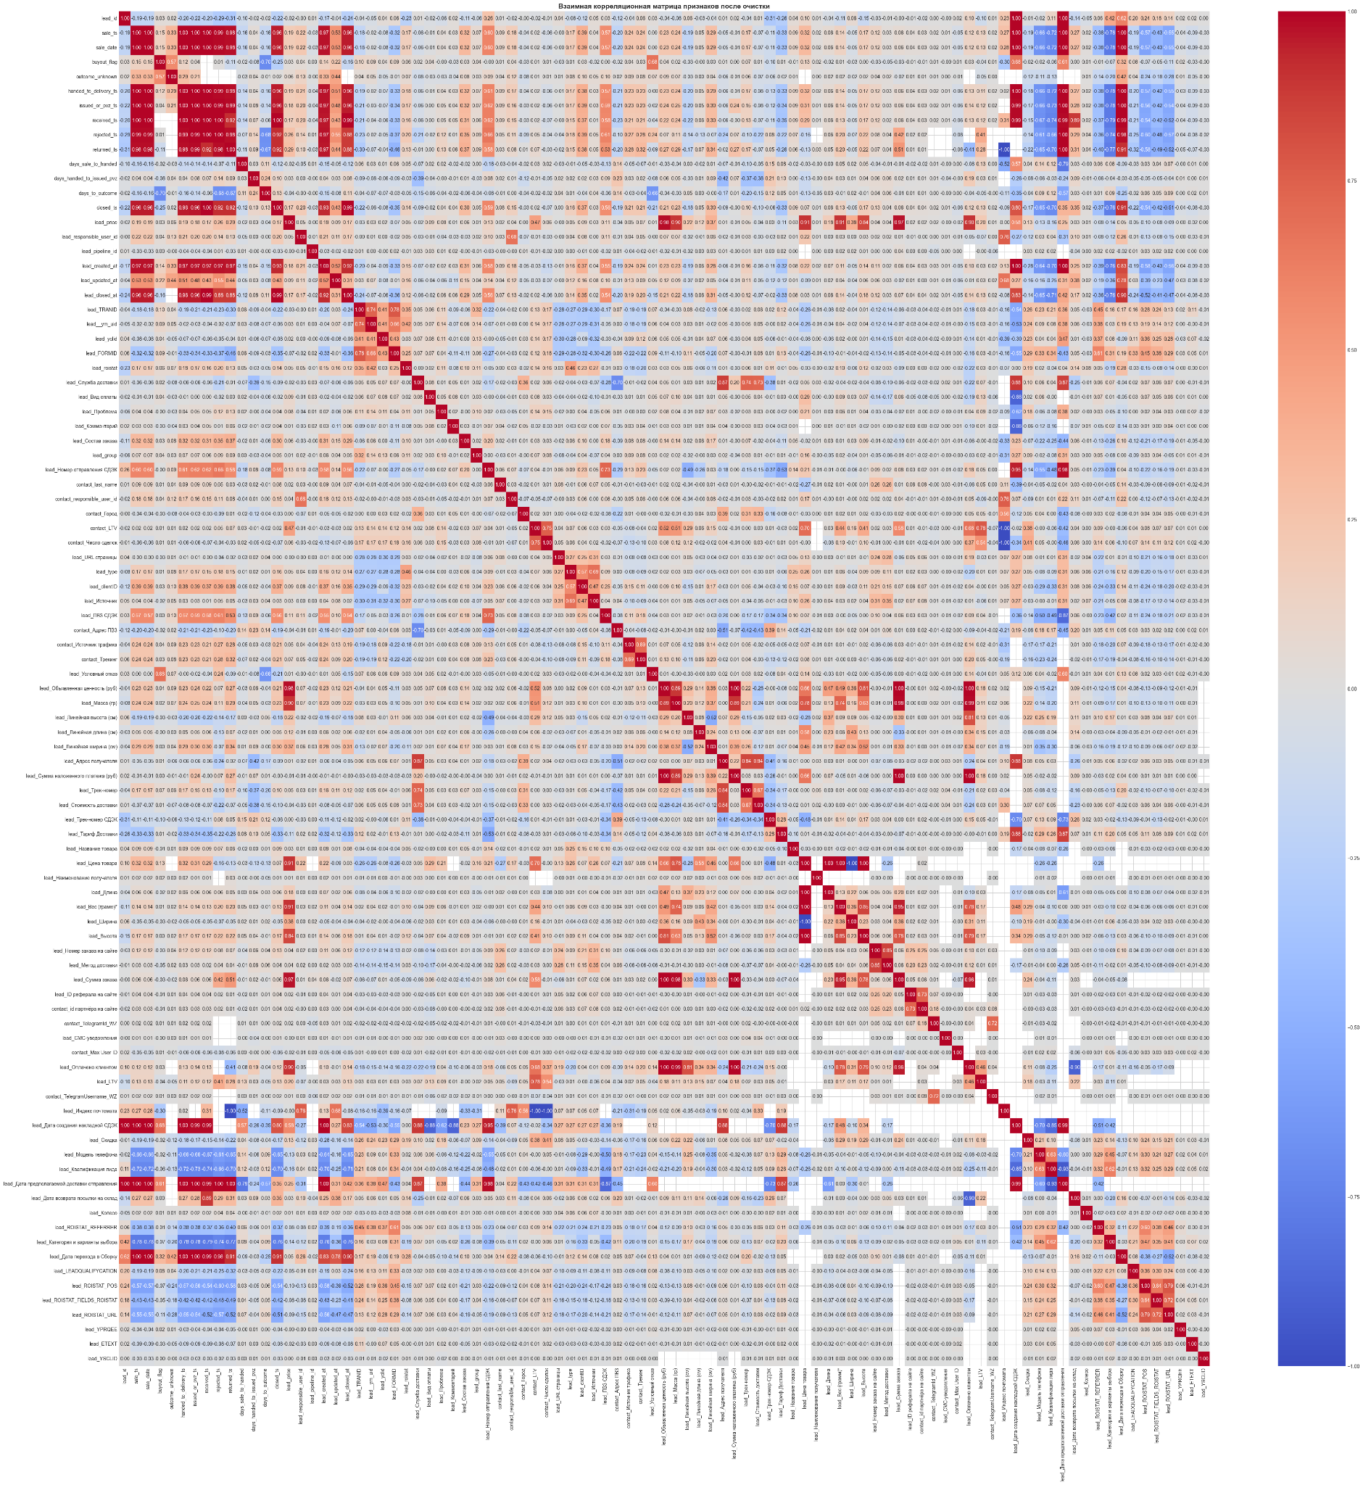
Техническая реализация
Шаг 0: Очистка и селекция признаков
Препроцессинг
Очистка сырого датасета от пропусков, выбросов и дубликатов.
Снижение размерности
Сокращение неинформативных столбцов с 191 до 93 ключевых признаков.
Конструирование признаков
Формализация категориальных признаков в числовые значения, составление расшифровки значений.
Стек технологий используемный при решении кейса
Python(Pandas, Datatime, Seaborn, Matplotlib, Scikit-learn, Numpy, CatBoots Classifier)
Взаимная корреляционная матрица

Slide 6
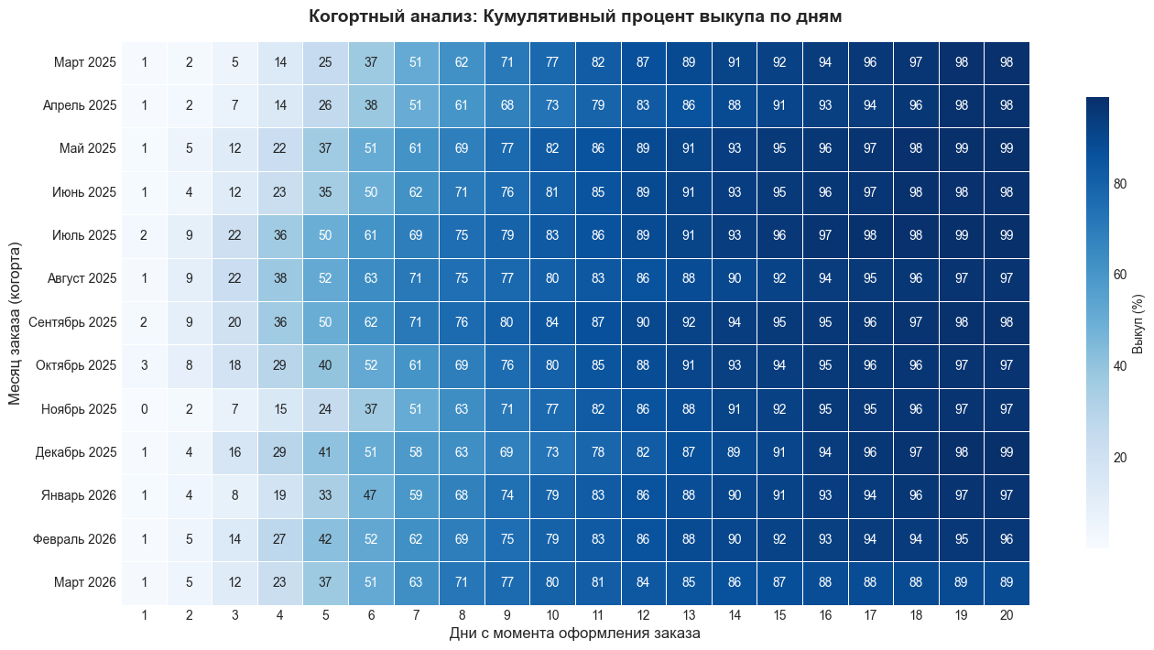
Шаг 1: Когортный анализ

Slide 7
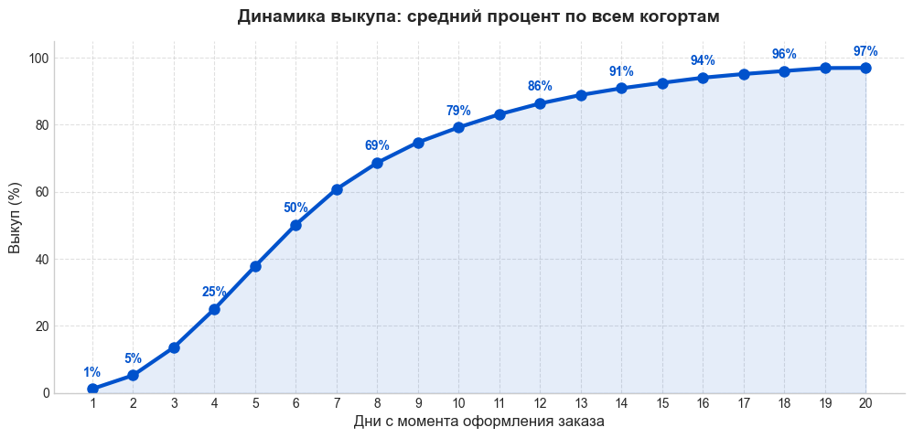
Шаг 1: Когортный анализ
Выводы
1. К 20-му дню в среднем выкупается 96.9 % заказов.
2. Основная доля выкупов приходится на первые 10-14 дней.

Slide 8
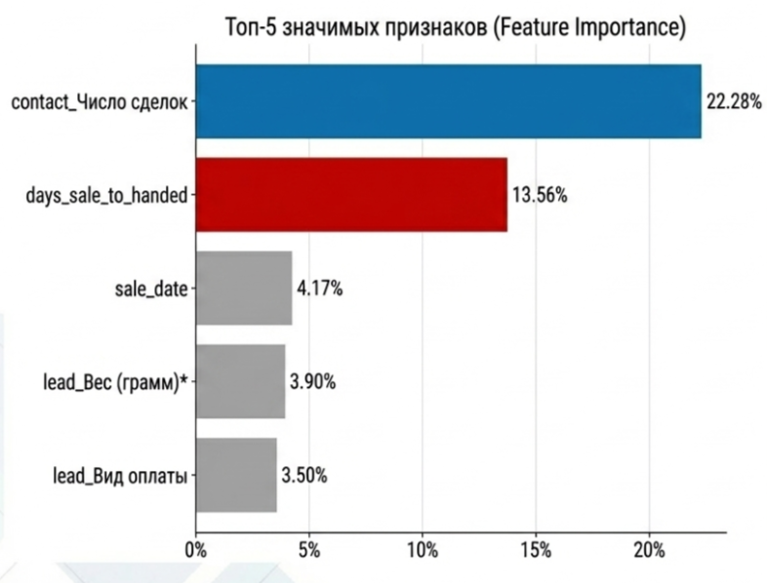
Шаг 2: ML-модель прогнозирования отказов (CatBoost)
Алгоритм
CatBoostClassifier (300 итераций, auto_class_weights = ‘Balanced’)
Бизнес-инсайт №1 — Лояльность
contact_Число сделок - самый сильный предиктор. Повторные клиенты выкупают заказы почти со 100% вероятностью.
Бизнес-инсайт №2 — Скорость
days_sale_to_handed — задержка передачи на доставку экспоненциально увеличивает риск отказа клиента.

Slide 9
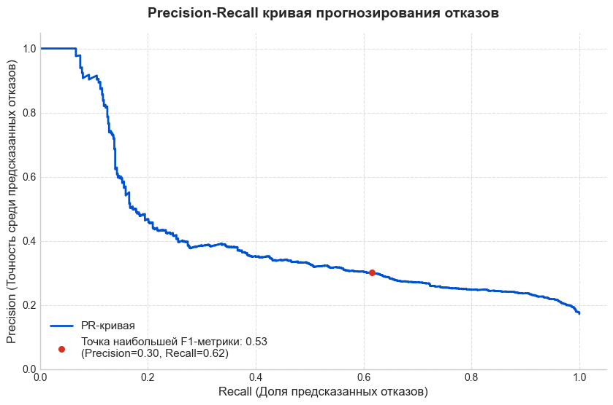
Оценка качества ML- модели: Поиск оптимального баланса
Precision-Recall кривая
Accuracy(Точность): 0.65
ROC AUC: 0.72+
Практика При Threshould = 0.53 мы блокируем максимум заведомо отказных доставок (Recall=0.62), сохраняя приемлемую точность (Precision), что математически минимизирует убытки.

Slide 10
Шаг 3: Финансовая оценка потерь - цена слепых зон
82,8 %
7 756 843 руб.
35 952 479 руб.
Средний процент выкупа
Базовая линия, относительно которой оценивается эффективность.
Прямой убыток логистики
Чистые потери на докставку товаров, от которых отказались (3 084 заказов).
Упущенная выручка
Потенциальные деньги, замороженные в невыкупах.
Модель выявила, что 7.7 млн руб. прямых убытков распределены крайне неравномерно. Переходим к поиску аномалий.

Slide 11
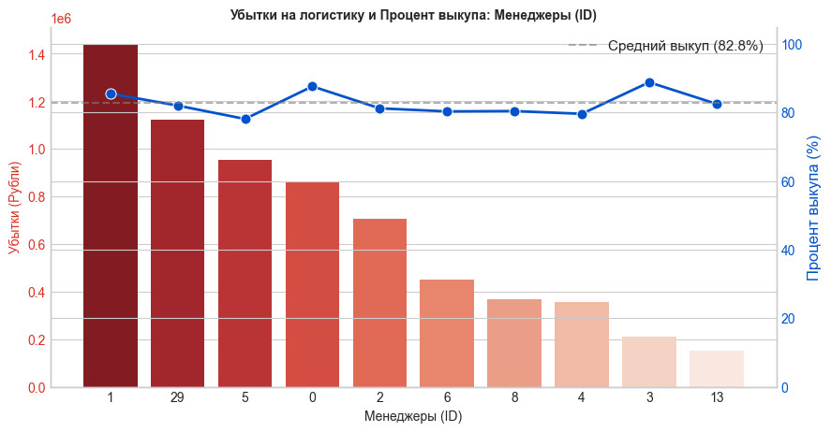
Точечная локализация убытков: Менеджеры

Slide 12
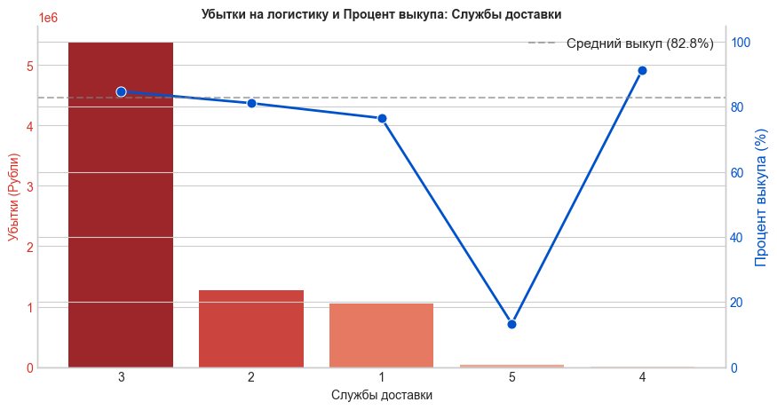
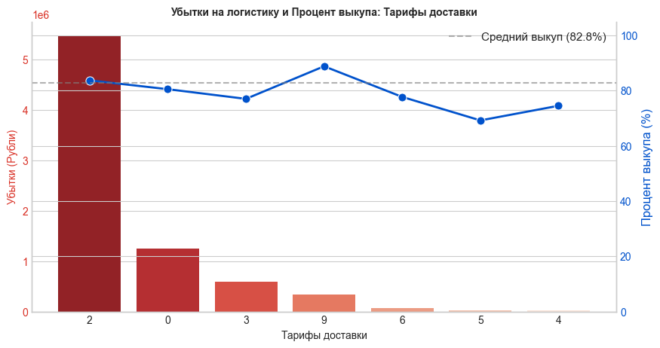
Точечная локализация убытков: Доставка

Slide 13
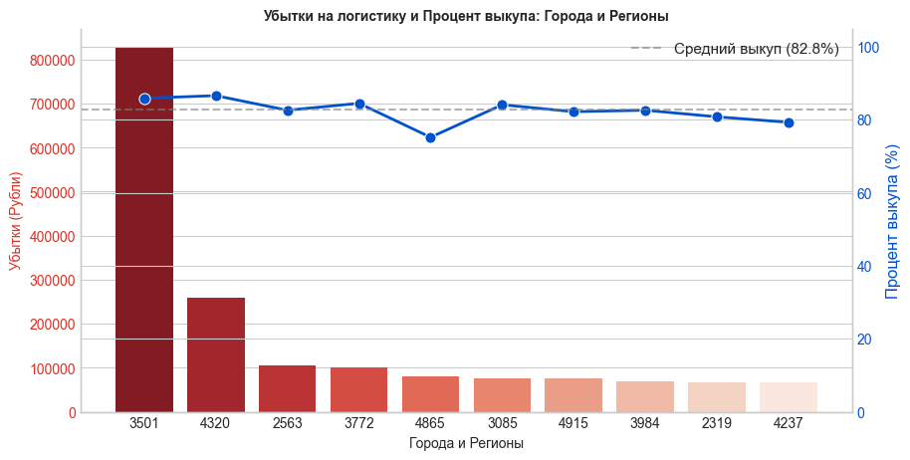
Локализация убытков: География(Регионы)

Slide 14
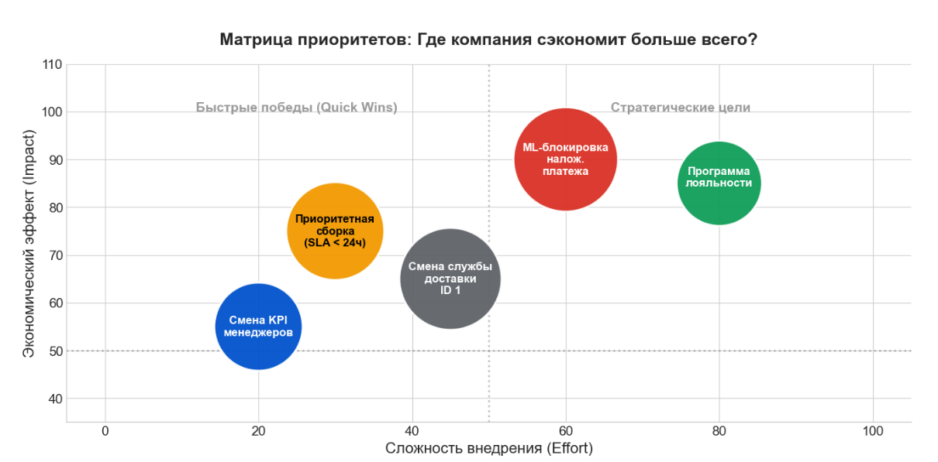
Гипотезы для бизнеса
1. Умная блокировка наложенного платежа
2. Скорость сборки и “выгорание” клиента
3. Ревизия логистических партнеров
4. Система мотивации персонала
5. Программа лояльности

Slide 15

Выводы и результаты
Основная проблема — высокие издержки на логистику из-за отказов клиентов (наложенный платеж используется в >95% случаев).
Результаты моделирования: Разработанная модель на базе CatBoost позволяет идентифицировать 65% потенциальных отказов. При наличии системы скоринга компания могла предотвратить до 5,04 млн руб. прямых убытков.
Анализ показал, что 98% всех потерь генерируется при выборе наложенного платежа. При этом относительный анализ выявил, что менеджеры с самыми высокими суммами убытков (ID 1, ID 29) работают эффективнее среднего уровня, а основная проблема кроется в «остывании» клиентов.

